Slide 1
Дипломатическая академия МИД России
Кафедра дипломатии и консульской службы
Направление подготовки магистров 41.04.05 «Международные отношения»

Slide 2

В ООН в настоящее время входят 193 государства.
Россия имеет дипломатические отношения со 190 странами.
Нет дипломатических отношений с Бутаном и
Соломоновыми островами190 2 2 сентября 2008 г. прекращены отношения с Грузией.
В России аккредитованы 159 глав диппредставительств иностранных государств.
Масштабы
дипломатичес-
ких отношений
РФ

Slide 3
Направленность (профиль) подготовки магистров по кафедре дипломатии и консульской службы
«Дипломатия и современная дипломатическая система»
Программа:

Slide 4
Миссия программы
Подготовка магистров международного уровня, обладающих современными знаниями в сфере международных отношений, внешней политики и дипломатии, обладающих компетенциями, необходимыми для работы в системе МИД РФ, государственных учреждениях и международных организациях.
Выпускники магистратуры:
имеют высокий уровень профессиональной подготовки для выполнения функций дипломатического типа деятельности, глубоко разбираются в вопросах внешней политики, дипломатии, истории и культуры иностранных государств;
способны участвовать в процессе принятия внешнеполитических решений, разрабатывать варианты решений исходя из конкретной международной ситуации;
имеют необходимые знания, умения и навыки для участия в теоретических исследованиях в сфере внешней политики и дипломатии обладают навыками общения и взаимодействия с людьми, умением работать в международных коллективах.

Slide 5
Конкурентные преимущества программы
современные формы и методы обучения (лекции-диалоги, круглые столы, дипломатические казусы, кейс-стади, деловые и ролевые игры);
высокий уровень квалификации преподавателей – профессиональных дипломатов, имеющих дипломатические ранги «чрезвычайный и полномочный посол», «чрезвычайный и полномочный посланник»;
практикумы и мастер-классы лучших российских и иностранных преподавателей;
обязательное изучение второго иностранного языка по уникальным методикам ДА МИД, предполагающим изучение профессиональной лексики и терминологии на основе активного использования оригинальных источников и материалов на языке;
профессиональная практика в государственных структурах, имеющих непосредственное отношение к международной деятельности Российской Федерации.

Slide 6
Формы участия работодателя в образовательном процессе
Проведение занятий по отдельным дисциплинам
Формирование ОПОП
Государственная итоговая аттестация
Организация практики
Трудоустройство выпускников
Обратная связь

Slide 7
Дисциплины программы магистратуры
Дисциплины
Современная
дипломатическая система
и многосторонняя дипломатия
Внешнеполитический процесс современной России
Дипломатия: эволюция и
современная практика
Дипломатия и практика
переговорного процесса
Дипломатическая служба
иностранных государств

Slide 8
Формы участия работодателей
в программе подготовки магистров
Министерство иностранных дел
РФ
Участвуют в формировании
и реализации ОПОП
Проводят учебные занятия
дипломатической
направленности
Осуществляют руководство
практикой студентов
Входят в состав
государственной
аттестационной
комиссии
Выступают в качестве
наставников после
зачисления в систему
МИД РФ

Slide 9
Базы практик
Министерство иностранных дел РФ;
Государственная дума РФ;
Совет Федерации РФ;
Федеральное агентство по делам Содружества Независимых Государств, соотечественников, проживающих за рубежом, и по международному гуманитарному сотрудничеству (Россотрудничество).
Институт всеобщей истории РАН;
Институт востоковедения РАН;
Российский институт стратегических исследований;
Институт актуальных международных проблем ДА МИД;
Центр политических исследований России (ПИР-Центр) и др.

Slide 10
Штатный состав кафедры дипломатии
и консульской службы
№ п/п | Ф.И.О. | Уч. степень | Уч. звание/дипломатический ранг | Должность
1. | Иванов Сергей Евгеньевич | к. и. н. | Чрезвычайный и Полномочный посланник | зав. кафедрой
2. | Винокуров Владимир Иванович | д. и. н. | профессор, академик РАЕН и АВН | профессор
3. | Клепацкий Лев Николаевич | к. филос. н. | доцент/Чрезвычайный и Полномочный посланник | профессор
4. | Мамедов Георгий Энверович | к. и. н. | Чрезвычайный и Полномочный посол | профессор
5. | Мозель Константин Николаевич | к. и. н. | Чрезвычайный и Полномочный посол | профессор
6. | Сидорова Галина Михайловна | д. полит. наук | доцент/2-й секретарь 1-го класса | профессор
7. | Торшин Михаил Петрович | к. и. н. | Чрезвычайный и Полномочный посланник | профессор

Slide 11
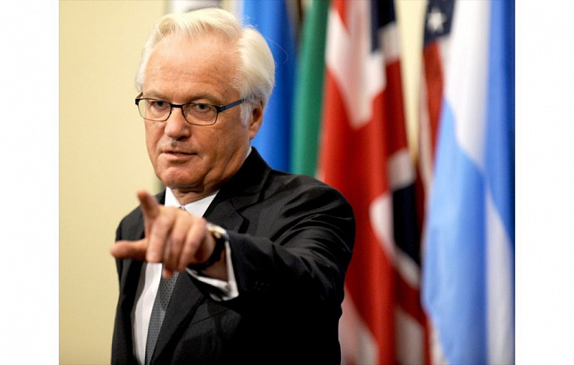
Хочу быть дипломатом!!!

Slide 12

Вступительные испытания: июль - август
Подача документов в приемную комиссию ДА МИД:
С___________
Зачисление: август
Контакты кафедры дипломатии и консульской службы Дипломатической академии МИД России:
119021 г. Москва, ул. Остоженка, 53/2, стр.1
www.dipacademy.ru
тел. (499) 940-09-81: E-mail: diplomacy@dipacademy.ru
Зав. кафедрой: к. и. н. Иванов Сергей Евгеньевич

